Slide 1
Школьные принадлежности
Дэбтэр-тетрадь
Биирэ-кисточка
Баллуур-ластик
Шугам-линейка
Шэрэ-краска
Гуурhан-перо
Саарhан-бумага
Самбар-доска

Slide 2
Школьные принадлежности
Не переводятся на бурятский язык
Пенал
Фломастер
Ручка
Карандаш
Точилка
маркер

Slide 3
Школьные принадлежности
1.Дэбтэр
2.Дамбар
3.самбар

Slide 4
Школьные принадлежности
1.Сера
2. Биирэ
3.шэрэ

Slide 5
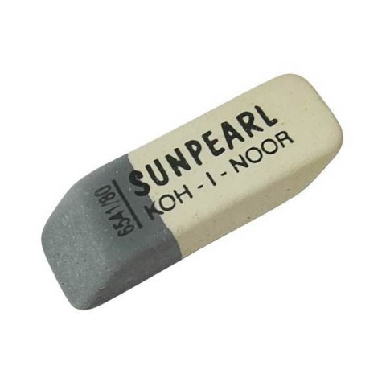
Школьные принадлежности
1.Ном
2. Баллур
3.даллур

Slide 6
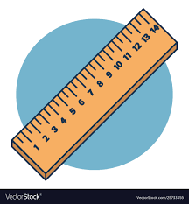
Школьные принадлежности
1.Шугам
2.Буга
3.шэрэ

Slide 7
Школьные принадлежности
1.Тэрэ
2.Баллуур
3. шэрэ

Slide 8
Школьные принадлежности
1.Дэбтэр
2.Шугам
3. гуурhан

Slide 9
Школьные принадлежности
1.Гуурhан
2.Шугам
3 саарhан

Slide 10
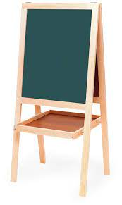
Школьные принадлежности
1.Биирэ
2.Ном
3. самбар

Slide 11
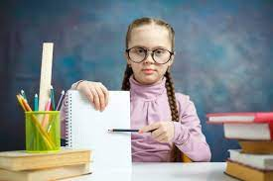
Школьные принадлежности
Бвасаган дэбтэртэй.

Slide 12
Школьные принадлежности
Переведи
Мальчик с кисточкой.

Slide 13
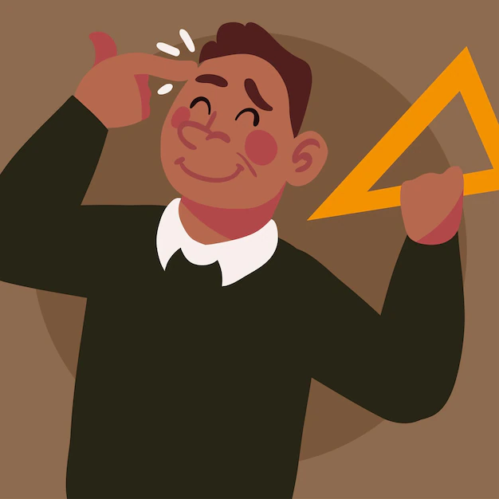
Школьные принадлежности
Переведи
Багша шугамтай.

Slide 14
Школьные принадлежности
Басаган шэрэтэй.

Slide 15
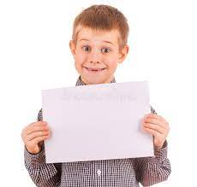
Школьные принадлежности
ХYбYYн саарhатай.

Slide 16
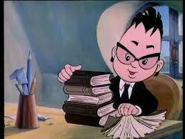
Школьные принадлежности
Знайка табан номтой.
Буратино хоер баллуртай.
Золушка долоон биирэтэй.
Незнайка найман шугамтай.

Slide 17
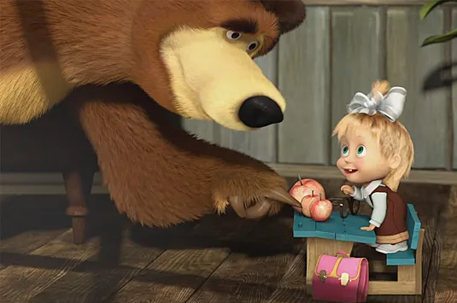
Школьные принадлежности
Маша нэгэ сYYмхэтэй.
Баир арбан шэрэтэй.
Багша нэгэ самбартай.
Сарюна юhэн дэбтэртэй.

Slide 18
Скажи какие учебные принадлежности у тебя есть?
Би номтойб, дэбтэртэйб, шугамтайб, баллуртайб, биирэтэйб…

Slide 19
считалка
Барбаадай
Батан туулай
Тоохон тобшо
Толи байса
Бишыхан шэгшYYдэй

Slide 20
местоимения
Минии-мой
Шинии-твой
Тэрэнэй-его, ее
Манай-наш
Танай-ваш
Тэдэнэй-их

Slide 21
местоимения
Энэ минии баллуур.
Энэ шинии шугам.
Энэ тэрэнэй дYY хYбYYн.
Энэ манай баабгай.
Энэ танай карандаш.
Энэ тэдэнэй аба.

Slide 22
местоимения
Минии-манай
Шинии-танай
Тэрэнэй-тэдэнэй

Slide 23
местоимения
Скажи чьи эти предметы.
Например: биирэ-минии
Энэ минии биирэ.
Ном-шинии
Дэбтэр-манай

Slide 24
местоимения
Баллуур-тэдэнэй
Гуурhан-тэрэнэй
Шэрэ-танай
Шугам-минии

Slide 25
переведи
Его тетрадь
Моя книга
Наш ластик
Ваш учебник
Их линейки
Наша сумка

Slide 26
местоимения
Энэ Тэрэ | Тэрэнэй Минии Танай Тэдэнэй Шинии манай | Аба Эжы Ахай Эгэшэ дYY хYбYYн дYY басаган

Slide 27
считалка
Энэ нюдэн. Энэ,энэ.
Энэ шэхэн. Энэ,энэ.
Энэ хамар. Энэ аман.
Тэндэ нюрган.
Эндэ гэдэhэн.
Энэ гар. Энэ,энэ.
Энэ хYл. Энэ,энэ.
Ох, эсээб даа!

Slide 28
Би Тимур гэжэ нэрэтэйб. Би абатайб, эжытэйб, гурбан эгэшэнэртэйб.Энэ минии аба. Минии аба Чингис гэжэ нэрэтэй. Энэ минии эжы. Минии эжы Ольга гэжэ нэрэтэй.Энэ минии нэгэдэхи эгэшэ. Света гэжэ нэрэтэй.Хоердохи эгэшэмни таня гэжэ нэрэтэй.Гурбадахи Женя гэжэ нэрэтэй.Манай бYлэ эбтэй.

